Slide 1

井盖隐患智能识别
基于YOLOv5的井盖隐患智能识别系统实现
对不对不团队

Slide 2
目录
01
需求目标与项目介绍
02
解决思路与处理流程
03
项目亮点与项目展示
04
方案实施与展望

Slide 3
需求目标与项目介绍
1.

Slide 4
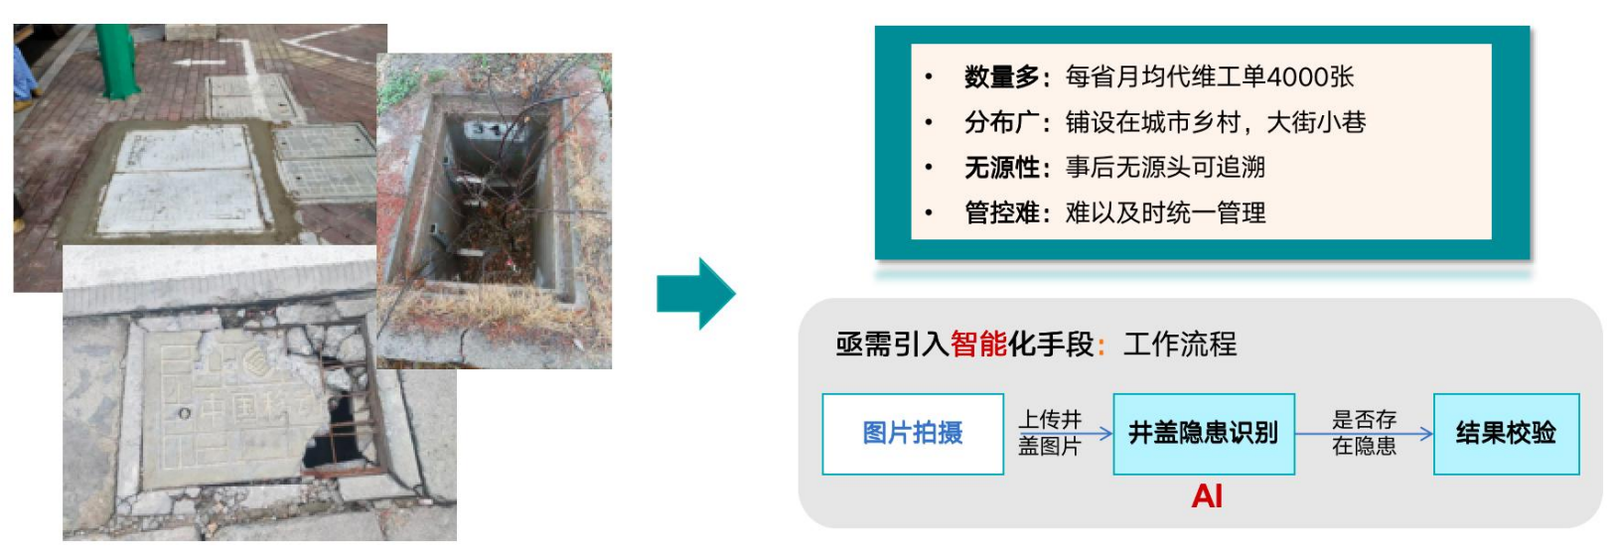

需求目标
井盖隐患
◈人井管道数量庞大、分布广泛。井盖的隐患会对行人和车辆造成严重的安全风险，因此及时发现和处理井盖隐患对于保障公共安全至关重要。
◈考虑引入AI手段实现井盖状态的智能识别，提高审核管理人员工作效率和质量。

Slide 5

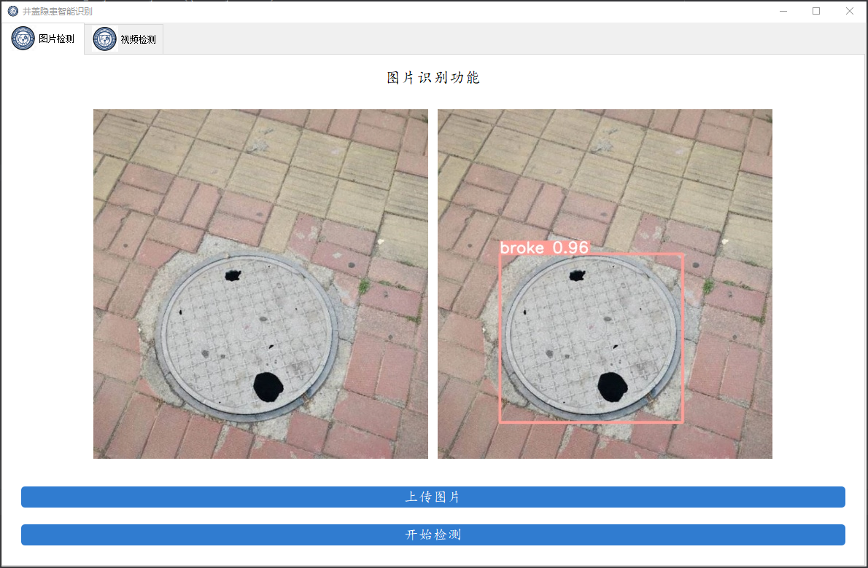
需求目标
引入AI算法实现井盖状态的智能检测，识别井盖是否存在隐患及其具体的隐患类别。
目标期望
建立一种能够高效率高精度地识别井盖隐患的算法模型，并对获取到的异常井盖进行异常标注，并且设计客户端，能与后端数据进行连接共同构成完整的井盖隐患识别系统。
对采集到的井盖数据进行分析，提取关键指标和统计信息，为城市管理部门提供决策支持和问题分析的依据，帮助优化城市管理和维护工作。

Slide 6


项目介绍
◈开发环境
Pycharm
使用Python程序开发语言，以Pycharm集成开发环境进行开发，是编程人员有力的工具。
Anaconda
是专门为方便使用Python而建立的一组软件包，提供了包管理与环境管理的功能。

Slide 7
解决思路与处理流程
2.

Slide 8

YOLOv5算法
高准确性
使用更深的网络结构、引入新的数据增强策略、调整损失函数等，使得模型在保持速度优势的同时，获得更高的准确性。
优化模型结构和使用新的训练技术，能够在保证检测效果的同时，提高检测速度。
高速度
YOLOv5可以在资源受限的设备上运行，例如移动端或嵌入式设备。
轻量化模型
提供了开箱即用的模型和训练代码，方便用户进行训练和部署。
易用性
灵活性
支持多种数据格式和输入大小，可以适应不同的应用场景和需求。

Slide 9
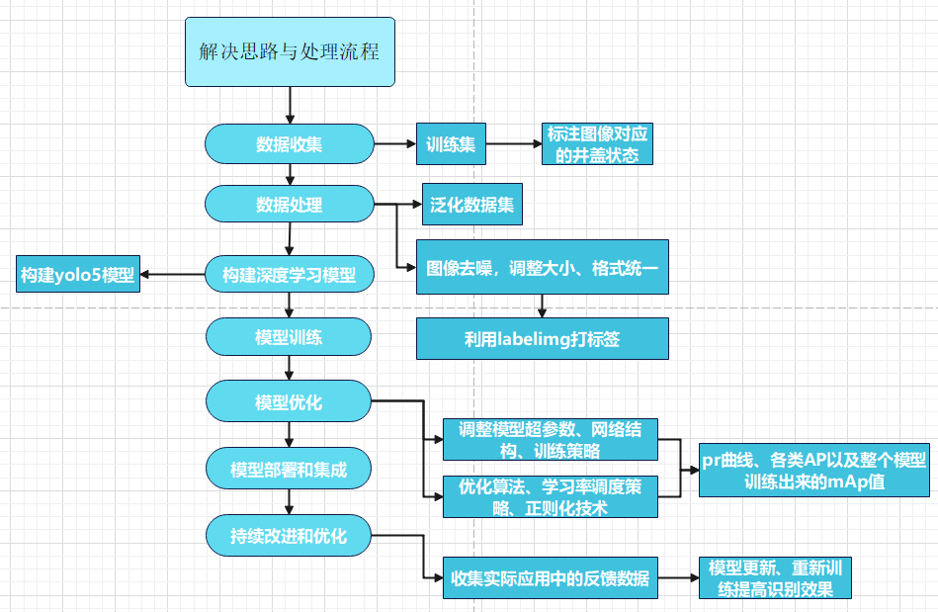
解决思路与处理流程

Slide 10
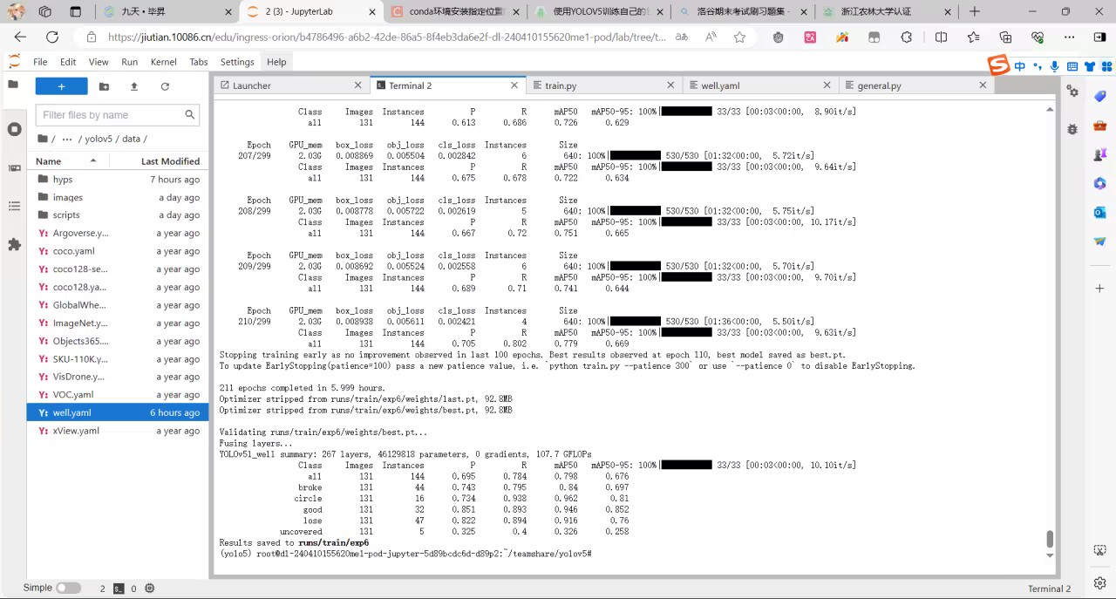
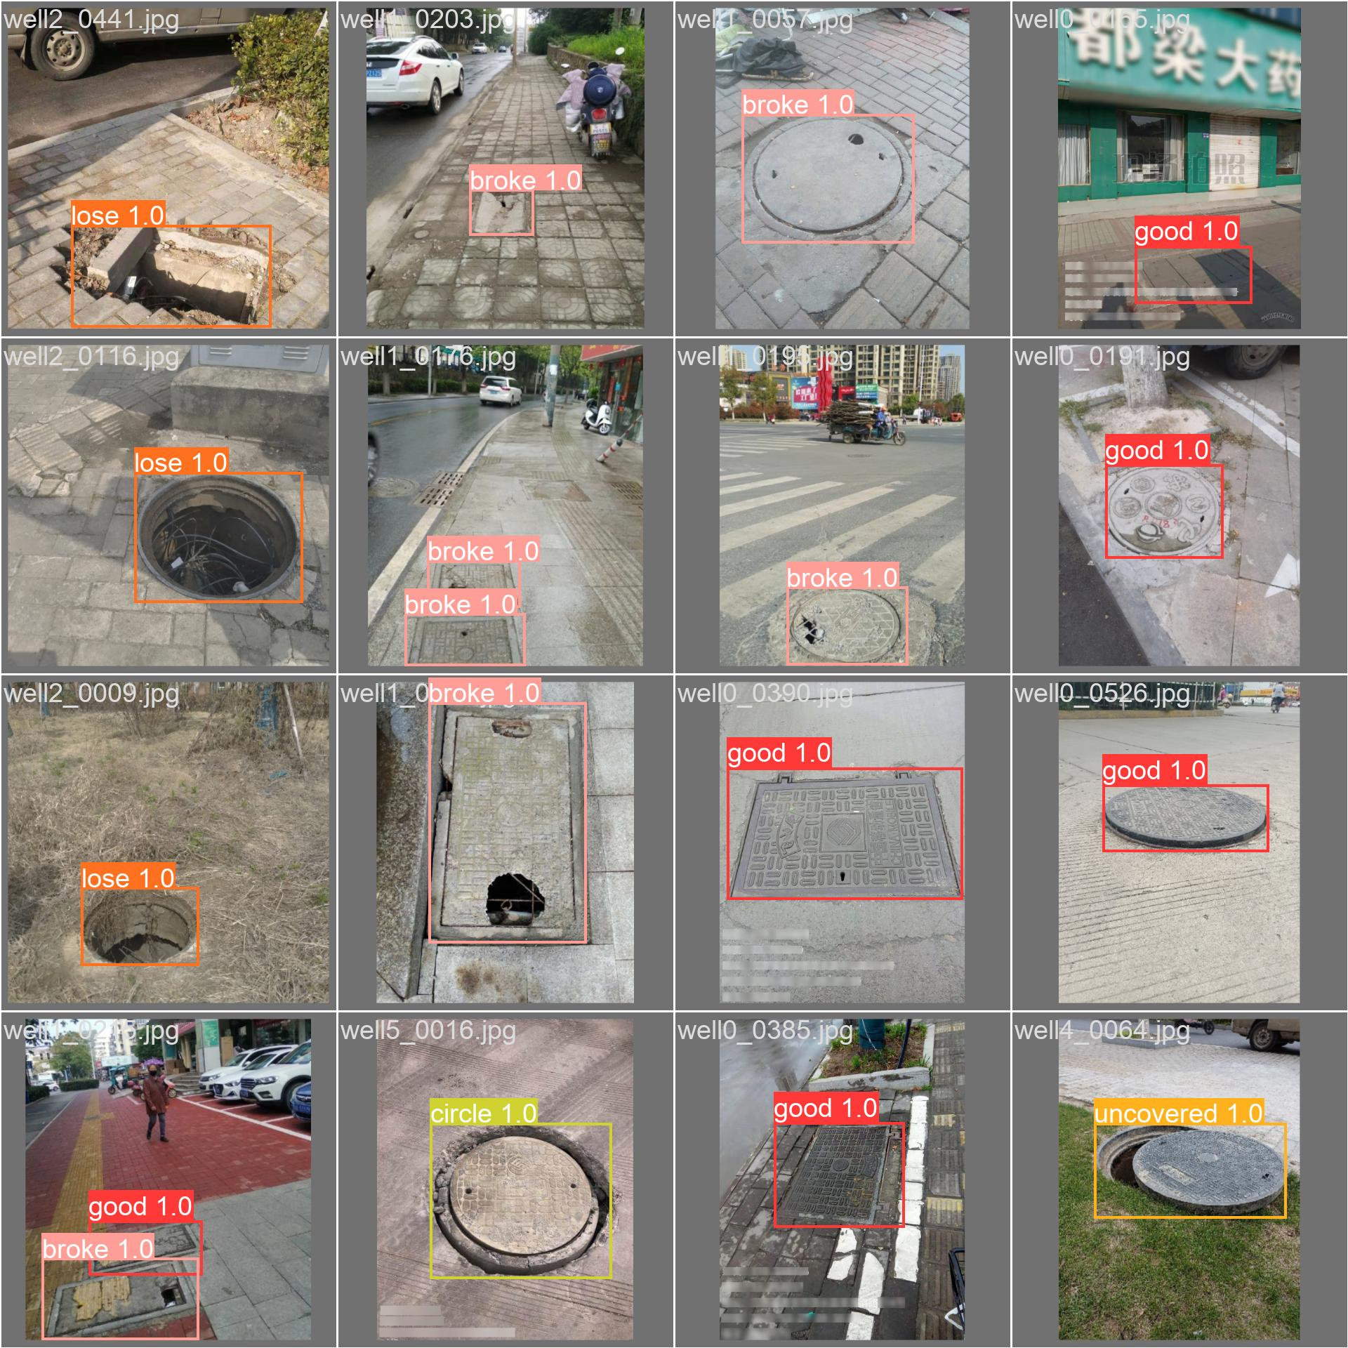
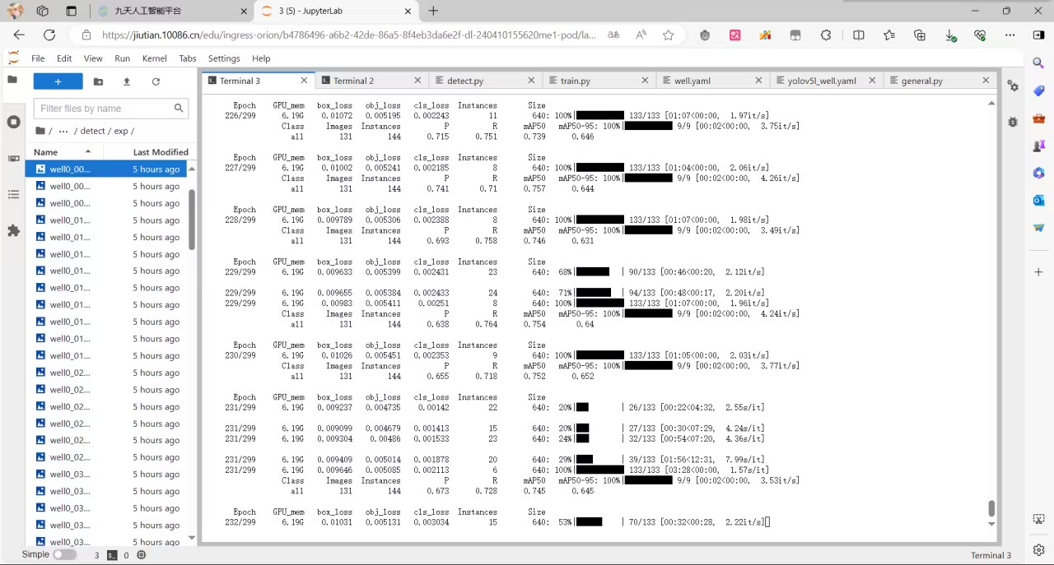
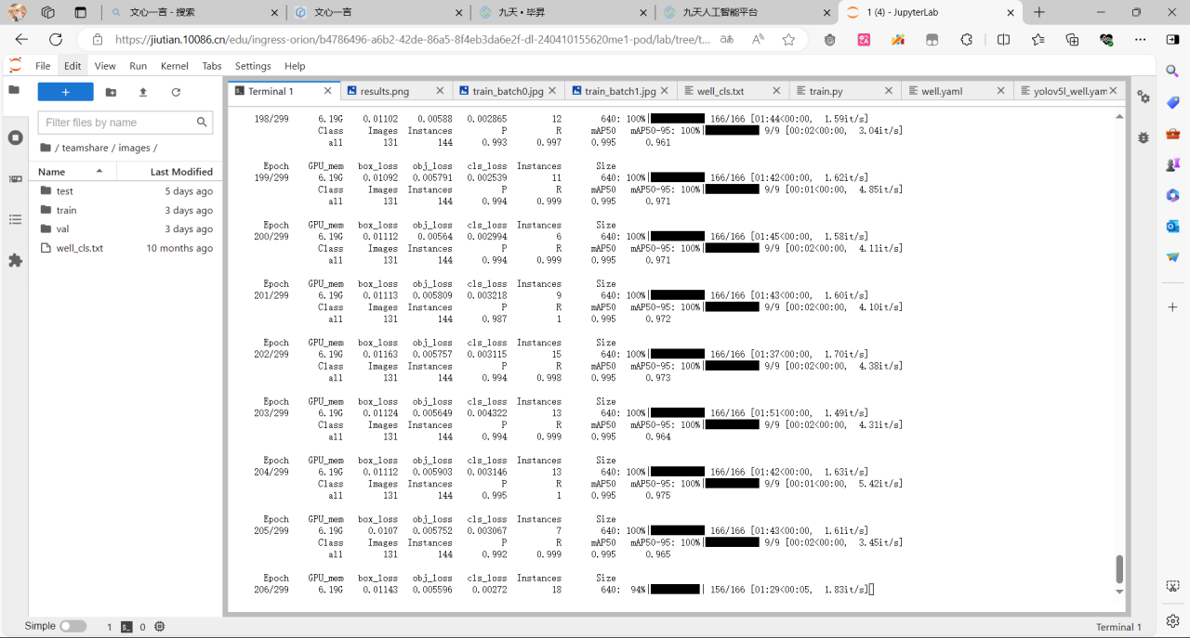
解决思路与处理流程
P=0.992 Q=0.999
通过模型更新和重新训练来逐步提高智能识别的效果。
多次训练后，P、R值明显提高！

Slide 11
项目亮点与项目展示
3.

Slide 12
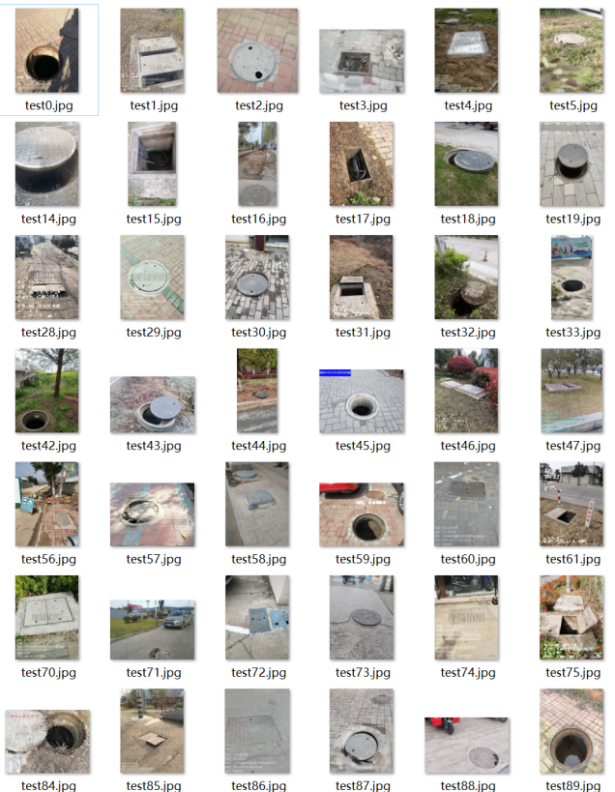
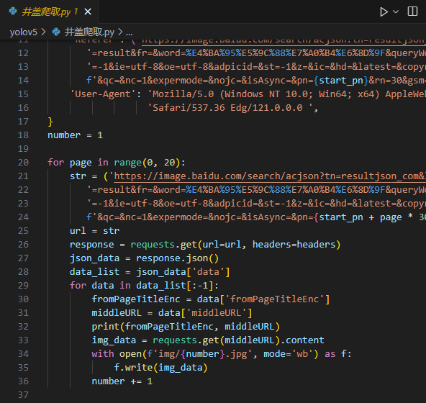
数据集扩充
◈除了比赛原有的数据集，我们还利用python爬虫代码在百度上爬取井盖隐患图片（完好、破损、缺失、未盖、井圈受损）。
◈建立了扩充的井盖隐患数据集。并进行人工标注，对已有数据进行数据增强，泛化数据集。最终达到了五千多张数据集。

Slide 13
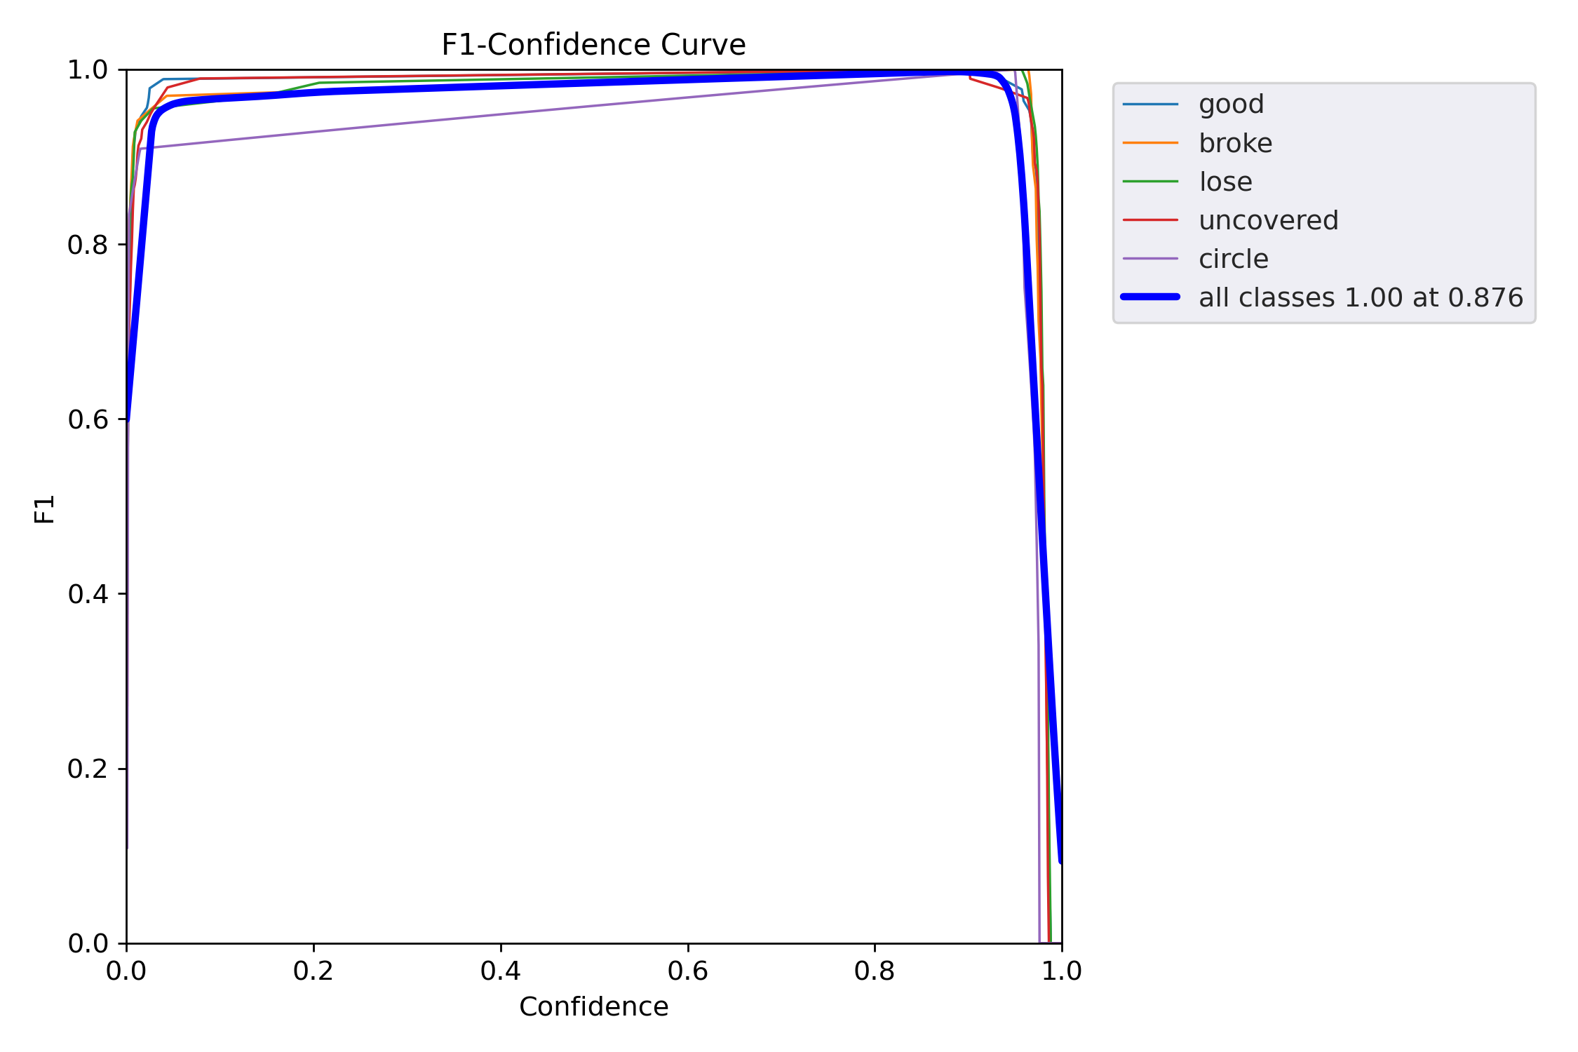

持续改进和优化
通过对模型的监测和评估，结合实际应用中的反馈数据，不断改进和优化强化训练集。
P=0.992 Q=0.999

Slide 14


项目亮点
采用yolov5模型对数据进行训练，各项指标优、模型性能好、识别度正确率高。
通过爬虫爬取数据，并对数据进行泛化，扩大数据集，提高模型识别度
不仅支持传统的图片上传识别，还实现视频上传识别和摄像头实时识别等多模态识别支持
利用Qt构建可视化的客户端界面，直观易用，能快速响应且具流畅，用户可以获得更友好的体验

Slide 15
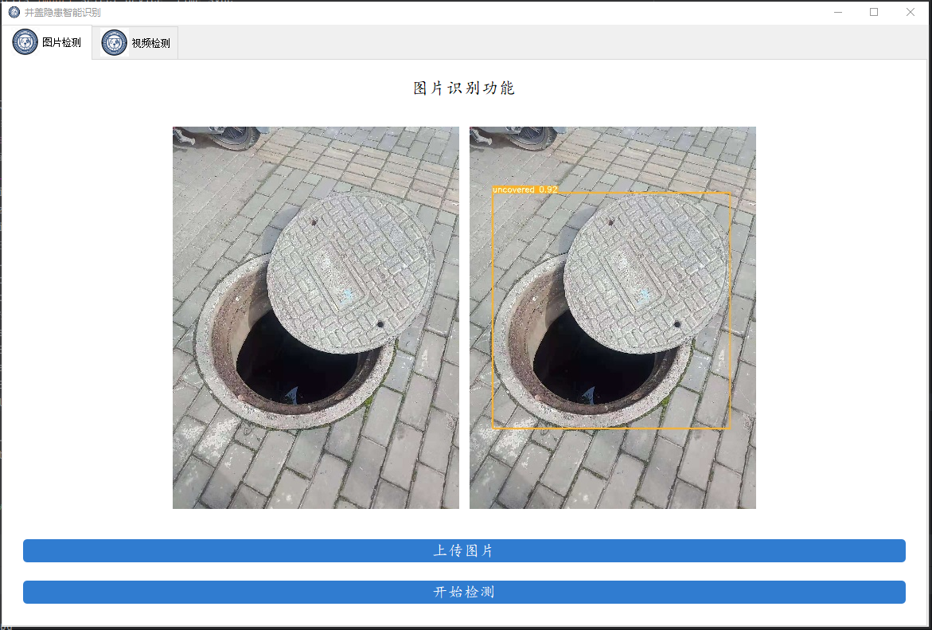
系统展示
（1）图片上传识别功能
用户可以通过点击‘上传图片’按钮，选择本地图片进行识别。系统会对上传的图片进行预处理，并运用训练好的模型进行隐患识别。识别结果将以标注框的形式在图片上显示，并给出相应的隐患类别和置信度。

Slide 16
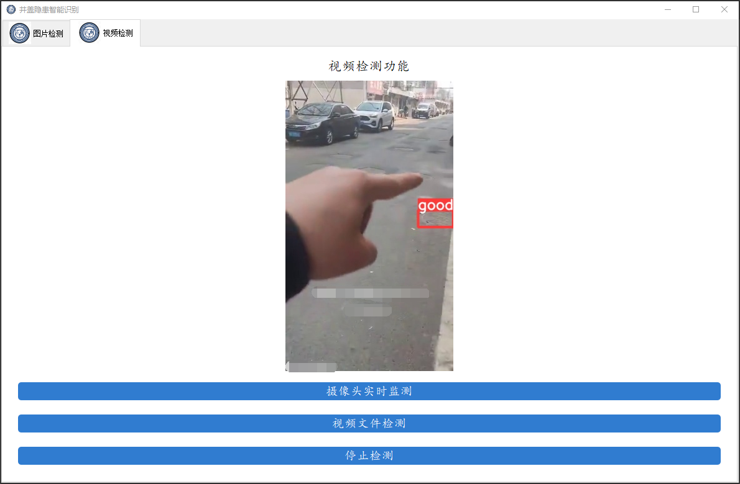
系统展示
（2）视频上传识别功能 除了图片识别外，系统还支持视频上传识别。用户可以选择本地视频文件，系统会对视频中的每一帧进行实时识别，并在界面上展示识别结果。这有助于用户快速了解视频中井盖隐患的分布情况。
（3）摄像头实时识别功能 用户可以通过连接摄像头设备，实时捕获井盖画面并进行隐患识别。这一功能适用于实时监控和预警场景，有助于及时发现并处理井盖隐患。

Slide 17
方案实施与展望
4.

Slide 18
方案实施
模型训练与优化的工作进程
项目概要介绍和详细方案
项目详细PPT、项目演示视频
代码运行
与部署
数据集的收集与标注、模型训练、优化和评估。
根据项目进展和成果，整理相关资料，制作项目详细PPT和项目演示视频.
收集项目相关信息，
整理并撰写项目概要介绍和详细方案.
将训练好的模型部署到适当的环境中，确保代码的正确运行，并与模型训练衔接顺利。

Slide 19
展望
Prospect 1
继续优化YOLOv5模型以提高检测精度和速度，
并适应复杂的井盖隐患场景。
Prospect 2
扩充井盖隐患数据集以提高模型的泛化能力和鲁棒性。
实现多模态信息融合，将图像数据与其他传感器数据结合
Prospect 3
建立实时监测系统，持续监测井盖状态并进行异常预警
并及时发现和处理潜在的安全隐患。
Prospect4
采用自动化维护与管理技术，结合机器人和自动化设备，
实现井盖隐患的自动化维修和管理，提高效率和成本效益。

Slide 20
敬请批评指正
对不对不团队
基于YOLOv5的井盖隐患智能识别系统实现

